Slide 1
Lezione 2
Sistema dei partiti (sistema irrimediabilmente polarizzato)
Elezioni e culture politiche

Slide 2
Sistema dei PARTITI

Slide 3
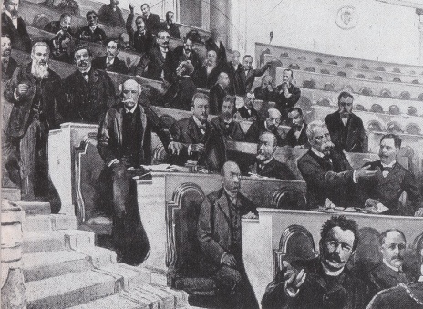
Il primo sistema partitico in Italia (1861-1913)
Sistema dominato da partiti parlamentari composti da notabili.
Distanza ideologica relativa tra i due attori parlamentari maggiori (destra storica e sinistra storica) che con il trasformismo confluiscono in un unico ceto parlamentare di ministeriali
Relativa irrilevanza di gruppi di
opposizione, anch’essi composti da notabili ma più
distanti dal centro di governo (democratici,
radicali, repubblicani) e poi del piccolo partito
socialista che giunge in parlamento
alla fine del XIX secolo.
Nel complesso, il primo sistema partitico italiano realizzò la costruzione dello
stato unitario senza veri partiti garantendo per circa mezzo secolo i diritti della
costituzione liberale e una vita parlamentare regolare
Il pluralismo tuttavia è ancora limitato. Il processo di democratizzazione si
interrompe prima che i partiti possano completare il proprio consolidamento

Slide 4
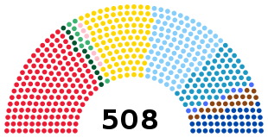
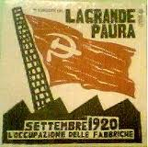
Il secondo sistema partitico
Emergere dei partiti organizzati di massa (Partito socialista e partito popolare) che nel 1919 (prime elezioni con sistema proporzionale) ottengono una grande vittoria nel nord
Sconfitta dei liberali e fine del loro dominio
Successo dei partiti posti sulle ali estreme
(nazionalisti e fascisti a destra, socialisti massimalisti e poi comunisti a sinistra).
Sovrapposizione di vari conflitti (di classe,
confessionale, agrario/industria, urbani)
e soluzione “post-ideologica” del fascismo

Slide 5
Il terzo sistema partitico Italiano
(sistema partitico della prima repubblica: 1948-1992)
Sostanziale stabilità delle componenti ideologiche rispetto alla fase 1919-1921: comunisti, socialisti, laici, democristiani…
Alcuni piccoli partiti nuovi legati a nuove domande emergenti (Partito d’azione, Uomo qualunque, Monarchici) che però non si consolideranno dopo il 1948
Tuttavia alcuni caratteri distintivi di questo sistema rispetto al passato:
divisione a sinistra e sorpasso del Pci sul partito socialista
crescita del partito cattolico, che si afferma come il partito nettamente più forte nel 1948
riduzione del partito liberale (e delle altre forze liberali e social-democratiche) ad una posizione minoritaria

Slide 6
Interpretazioni del sistema partitico
della prima repubblica
Bipartitismo imperfetto (Galli 1966): ruolo predominante dei due principali partiti (Dc e Pci) ma impossibilità, a differenza dei bipartitismi normali, di una alternanza al governo.
Pluripartitismo polarizzato (Sartori 1976): presenza di due partiti anti-sistema (Pci e Msi), e articolato intorno a tre poli, con uno spazio ideologico polarizzato - molto esteso tra estrema sinistra ed estrema destra
Pluripartitismo centripeto (Farneti 1983): progressiva riduzione dello spazio ideologico e tendenza del sistema partitico (negli anni ’70) aveva quindi un andamento centripeto invece che centrifugo.

Slide 7
SINISTRA
CENTRO-DESTRA
GALLI
Partiti di opposizione
Partiti governativi
DC
Destra estrema non di governo
SARTORI
CENTRO
SINISTRA
Partito A prosistema
DESTRA
Partito antisistema di sinistra
Partito B prosistema
Partito antisistema di destra
Punto di non trasferibilità del voto e di non-coalittività (centro-sinistra)
Punto di non trasferibilità del voto e di non-coalittività (centro-destra)
Estensione del Centro
FARNETI
CENTRO
SINISTRA
Area di opinione
DESTRA
Partito antisistema di destra
Punto di non trasferibilità del voto e di non-coalittività (centro-destra)
Estensione dell’arco costituzionale

Slide 8
Il formato del sistema partitico sino agli inizi degli anni 90
DC
PCI
PSI
MSI
PSDI
PRI
PLI
Fase critica 1975-76 con il Pci oramai vicinissimo alla forza della Dc
Inserimento di alcuni piccoli partiti (radicali, partiti di estrema sinistra, verdi) tra il 1976 e gli anni ’80, senza grandi mutamenti di sistema.
Differenze territoriali organizzative e elettorali significative tra i vari partiti

Slide 9
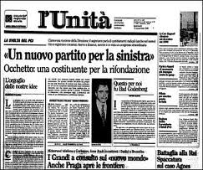
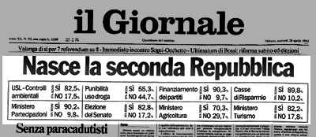
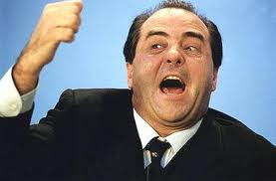
Il quarto sistema partitico italiano. Presupposti storici
Dopo il crollo del muro la fine del Pci: nascono il Pds (poi Ds) e il partito della Rifondazione comunista (1991)
Il successo nella Lega Nord nel 1992 inaugura un processo di erosione dei partiti tradizionali
I referendum elettorali (1991 e 1993)
Tangentopoli e l’emergere di un forte
conflitto politica-magistratura.

Slide 10
Il sistema partitico della seconda repubblica
La fase di formazione (1993-1996)
Disintegrazione della Dc-Ppi: scissione a destra (Ccd, 1993), insuccesso del Ppi nel 1994 e riposizionamento nel centro-sinistra (Ppi) o nel centro-destra (Cdu)
Scomparsa del Psi e dei partiti laici (1994).
Mancata affermazione del Patto Segni al centro e di Alleanza Democratica sul centro-sinistra (1994).
Mancato recupero di Pds e tenuta di RC a sinistra (1994)
Trionfo di Forza Italia (1994) e successo dei suoi “alleati alternativi”, Ln e Msi (ribattezzatosi An con la svolta di Fiuggi).
Recupero dei partiti del centro-sinistra (1996) con ulteriore frammentazione (Socialisti, Rinnovamento Italiano)

Slide 11
Offerta elettorale (partiti e coalizioni) 1994-2018
 | Estrema Sinistra | Sinistra | Centro | Destra | Estrema Destra | Fuori schema
1994 |  | Progressisti [Pds-Rc-Rete-Verdi-Si-Ad] | Patto Italia [Ppi, Segni] | Polo delle libertà [Fi, Ln, Ccd] (a Nord) Polo del buongoverno [Fi, An, Ccd] (a Sud)
1996 | RC→ | Ulivo [Pd-Verdi-Ppi-Si-Ri] | Ln | Polo delle Libertà [Ccd, Cdu, Fi, An] | Msft
2001 | RC | Ulivo [Pdci, Ds, Verdi, Sdi, Dl] | Idv De Radicali | Casa delle Libertà [Udc, Ln, NPsi, Fi, An] | Msft
2006 |  | L'Unione [Ds-Rc-Pdci-Verdi-Idv-Dl-Rnp-Udeur] |  | Casa delle Libertà [Udc, Dc-Npsi, Mpa-Ln, Fi, An, As, Ft]
2008 | Sin. Arcobaleno [Rc, Pdci, Verdi] | Coalizione Veltroni [Pd, Idv] | Udc | Coalizione Berlusconi [Ln, Mpa, Pdl] | LD-FT
2013 | Rc | Coalizione Bersani [Sel, Pd, Cd] | Coal. Monti [Sc, Udc-Fli] | Coalizione Berlusconi [Pdl,Ln,Fdi, LD] |  | M5S
2018 | PaP LeU | Centro Sinistra [Pd, +Europa, CP, Insieme] |  | Centro Destra [L,FI,FdI,NcI] |  | M5S

Slide 12
Gli sviluppi nel Sistema Partitico (2008-2013)
Le mancate occasioni per consolidare il quasi-bipartitismo: europee 2009 e Regionali 2010: Lega >10%, recuperano Idv, Udc e Sel
Centro destra strutturalmente maggioritario ma…
1) frizioni sulla leadership fino alla rottura con Fini e nascita di Fli (2010) che però non sfonda e si rifugia nel terzo polo
2) Declino legato anche ai problemi di Berlusconi e alla successione (partito del Sud, Scajola, polemiche su Alfano…)
3) Ipotesi di rafforzamento del polo centrale che trae forza anche dal Pd (fuoriuscita Rutelli ed altri) poi formalizzato con la “discesa in politica” di Monti alla fine del suo governo (dic. 2012)
Lento ritorno alla competitività di un cartello a sinistra del Pd (Sel-Vendola) tuttavia disturbato da altre liste (Rivoluzione Civile)
Successo di candidature alternative di sindaci di centro-sinistra (da Renzi a Pisapia) e successo referendario del 2011
L’incubazione del M5S dai Vaffaday alla sorpresa della vittoria a Parma nel 2012
Tutto questo porta al ritorno di un turno di elezioni critiche nel 2013

Slide 13
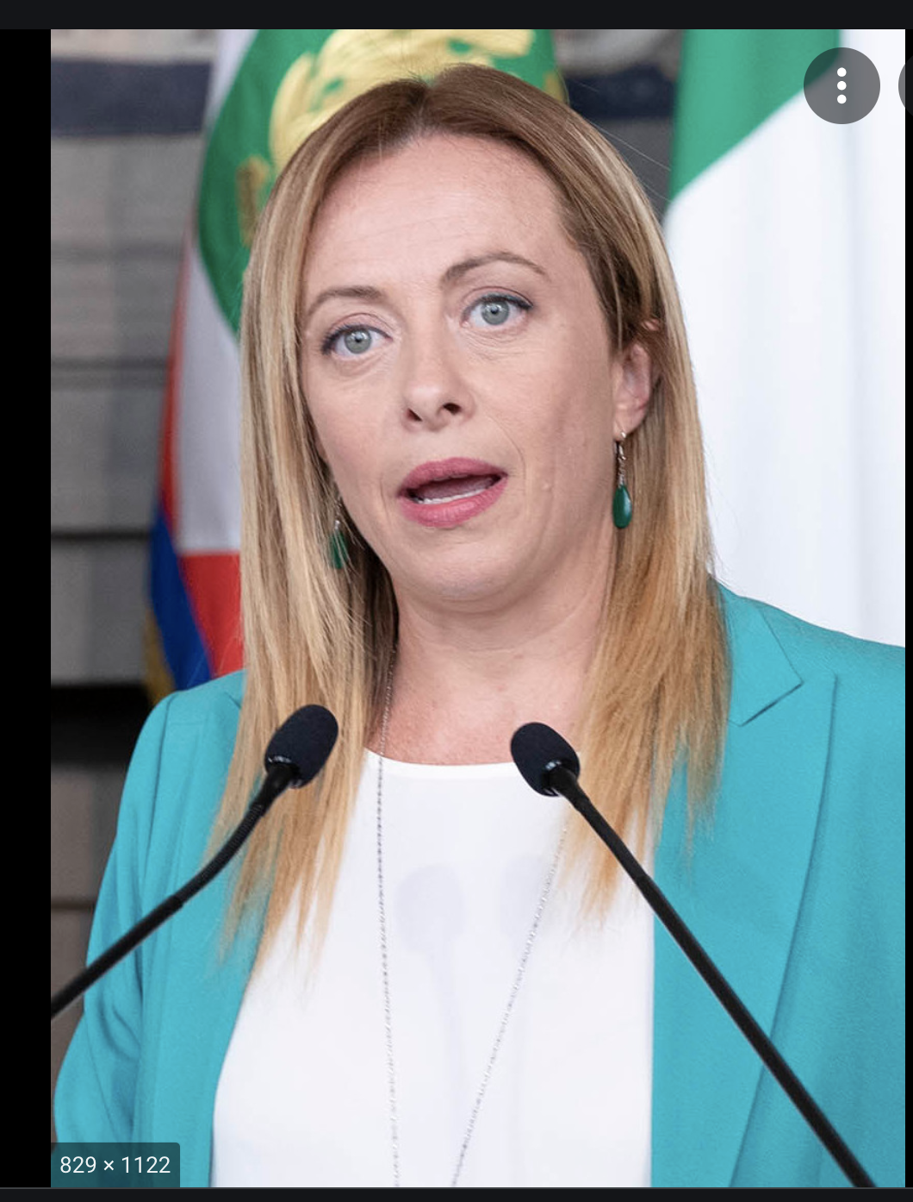
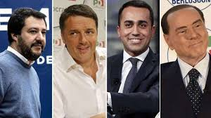
2013-2021: ancora movimenti nel sistema partitico
Sgretolamento del PdL: Forza Italia vs. Nuovo Centro Destra e altre uscite (Fitto, Verdini ...).
Sciolta Scelta Civica. Nuova implosione del centro.
Il PD di Renzi. Dal 40% alle Europee 2014, attraendo parlamentari e partitini minori, poi decline e sconfitta referendaria
Il M5S perde i parlamentari dissidenti (il 24% alla fine della XVII leg.))
Complessivamente, oltre un terzo dei parlamentari cambia gruppo nella XVII legislatura
La conquista della Lega da parte di Matteo Salvini
M5S conquista Roma e Torino nel 2016 (ma le perderà nel 2021)
Nascita dei partiti di Calenda e Renzi
Crisi dei 5 Stelle?
Forte crescita di Fratelli d'Italia

Slide 14
Dal 2013 al 2018: l’offerta politica

Slide 15
Elezioni 2013-2018: risultati

Slide 16
Indici di Bipolarismo
2008: Dal Bipolarismo frammentato al Bipolarismo limitato. Ma difficile processo di consolidamento organizativo dei partiti più grandi.
2013: Dalla semplificazione al Tripolarismo e Mezzo.
2018: Conferma del tripolarismo. Senza centro, massima polarizzazione
Dall’alternanza al susseguirsi di Elezioni “critiche”?.

Slide 17
Indice di volatilità totale
Le elezioni del 2018 si confermano critiche, con una volatilità totale seconda solo a 1994 e 2013. La volatilità inter-blocco si riduce, ma l’impatto rimane critico.
La curva ad U mostra che la seconda repubblica ha costituito una fase di illusione bipolare con un controllo sulla volatilità simile alla prima, ma i partiti non sono riusciti a consolidarsi, cedendo ad una nuova esplosione di volatilità dopo meno di venti anni.

Slide 18
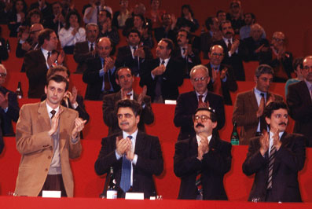
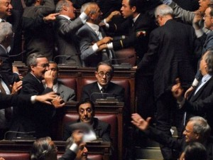
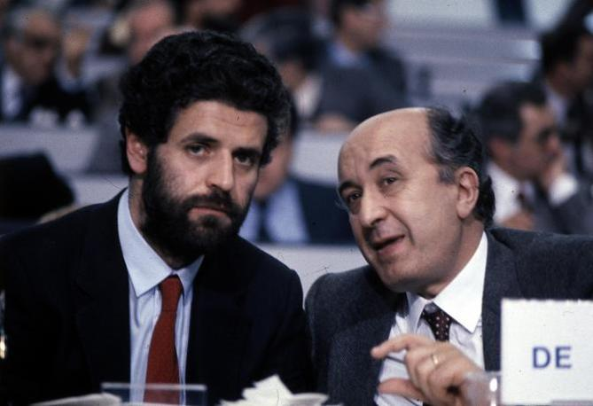
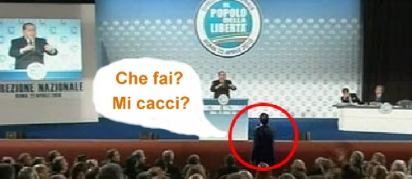
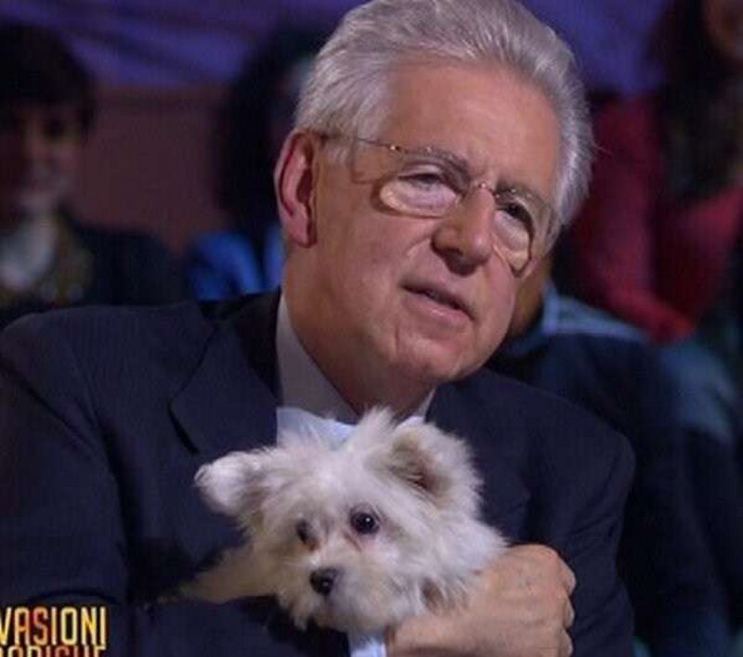
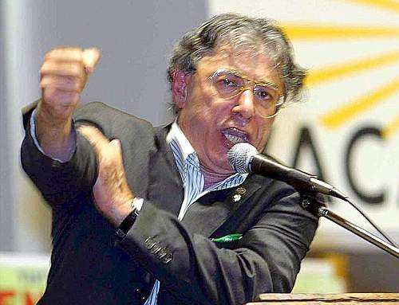
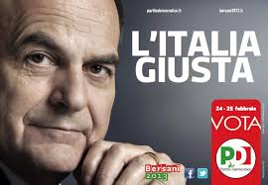
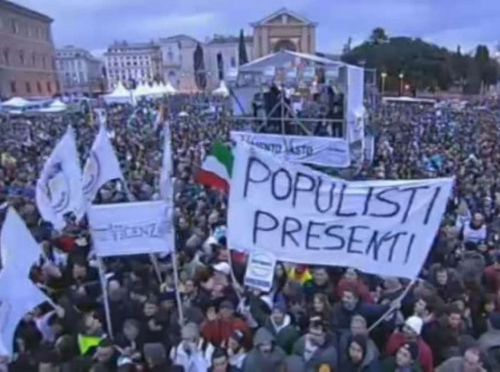
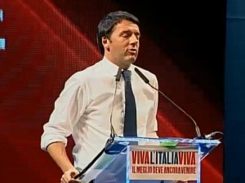
c’era una volta la partitocrazia ..
Il presente: leader democracy, campagna elettorale permanente, infotainment e partiti virtuali (con i nuovi soggetti populisti a riempire le piazze fino ad ieri meta degli attivisti di partito…)

Slide 19
Il mutare della forma partito: recenti sviluppi
Fenomeni comuni a molti partiti: snellimento dei quadri, cartellizzazione e personalizzazione. Struttura per circoli
Tuttavia i partiti maggiormente organizzati rimangono fedeli ad alcuni schemi del passato e si presentano ancora come partiti di quadri
Esempi di partito personale. Il caso particolare di Forza Italia
La sfida del partito non partito Il M5S e la membership virtuale
L'emergere dei partiti dei leaders
Enfasi sul collegamento con associazionismo e movimenti.
Progressiva diminuzione della dimensione ideologica.
Dibattito sulla democrazia interna ai partiti: deliberazione sui candidati (primarie), ascolto sui temi (gazebo).
Forte ritorno di fuoco sulla questione morale: partiti che faticano a fare i partiti e continuano ad apparire casta

Slide 21
La Società Italiana e la Politica (1)
Collateralismo
Consensualismo
Politicizzazione della rappresentanza dei lavoratori
Clientela
Parentela

Slide 22
La Società Italiana e la Politica (2)
Con la crisi del 1992-1994
Rafforzamento dei gruppi di interesse rispetto ai partiti
Esplosione dei gruppi: “pluralismo sregolato”
Disintermediazione
Movimentismo
Personalizzazione

Slide 23
Il regime elettorale nell’Italia repubblicana (1948-1992)
La tradizione del sistema maggioritario dell’Italia liberale non riemerge…
… l’orientamento dei costituenti è per il principio di rappresentanza proporzionale, già sperimentato nel 1919
Sono infatti proporzionali entrambi i sistemi elettorali, pure molto diversi, scelti dalla Costituente per Camera dei Deputati e Senato della Repubblica

Slide 24
L’età del proporzionalismo (sistemi elettorali tra 1946 e 1992)
Assemblea elettiva | Periodo | Tipo di sistema elettorale
Assemblea cost. | 1946 | Proporzionale di lista con voto di preferenza multiplo
Camera deputati | 1948 | Proporzionale di lista con voto di preferenza multiplo
 | 1953 | Proporzionale di lista e premio a coalizione maggioritaria
 | 1958-87 | Proporzionale di lista con voto di preferenza multiplo
 | 1992 | Proporzionale di lista con voto di preferenza singolo
Senato | 1948-92 | Collegi con soglia al 65%. Distribuzione proporzionale dei restanti seggi.
Cons. regioni statuto speciale | 1947-95 | Sistema proporzionale
Cons. provinciali | 1951-93 | Sistema proporzionale basato su collegi uninominali
Cons. comunali (> 5.000 ab.) |  | Proporzionale di lista con voto di preferenza
Cons. comunali (< 5.000 ab.) |  | Voto limitato. Lista bloccata
Cons. regionali (reg. ordinarie) | 1970-95 | Proporzionale di lista con voto di preferenza e circoscrizioni a livello provinciale
Deputati italiani al PE | 1979-… | Proporzionale di lista con voto di preferenza

Slide 25
I cambiamenti dei primi anni novanta
Prodromi negli anni ‘80: sintomi della crisi partitica, aumento dell’astensionismo e biforcazione tra establishment politico e elettorato
Alcune proposte di “grande riforma” che considerano il ritocco dei sistemi elettorali verso forme maggioritarie
Il movimento referendario ed il primo ritocco del sistema elettorale della camera (1991)
Tangentopoli e la drammatica fase della XII legislatura
Inevitabile reazione sotto forma di nuovi
comportamenti politici
Scollamento; astensionismo;
Fenomeni transitori
successo dei “partiti antipolitici”

Slide 26
Le riforme elettorali degli anni novanta
Camera (L. 277/93): sistema misto-maggioritario con 25% dei seggi attribuiti proporzionalmente in 26 circoscrizioni. Voto di lista proporzionale e scorporo parziale
Senato (L.278/93): sistema misto-maggioritario con 25% dei seggi attribuiti proporzionalmente in 20 regioni. Nel proporzionale eletti i migliori perdenti dei collegi e scorporo totale
Elezioni comunali: elezione diretta del sindaco e premio alla coalizione maggioritaria
Elezioni provinciali: elezione diretta del presidente e premio alla coalizione maggioritaria
Elezioni regionali: premio di maggioranza (1995) e elezione diretta del presidente (1999-2001)

Slide 27
La riforma elettorale del 2005
Promosso dal governo di CD nel 2005 anche per disturbare il possibile successo del CS nel 2006 (da qui l’espressione giornalistica porcellum)
Dal 14 dicembre 2005, nuova legge elettorale → da misto maggioritario (con recupero proporzionale) a PROPORZIONALE CON PREMIO DI MAGGIORANZA.
Elementi caratterizzanti del nuovo sistema:
Cancellati i COLLEGI UNINOMINALI
Reintroduzione del voto di LISTA con formula proporzionale = assegnazione 100% seggi con formula proporzionale
Assenza del VOTO DI PREFERENZA = sistema a ‘liste bloccate’
Possibilità candidature ‘plurime’

Slide 28
Porcellum – Italicum - Rosatellum: i sistemi elettorali del XXI secolo
PORCELLUM - L.270/2005
Alla Camera 26 circoscrizioni proporzionali (+ collegio un. in Valle d’Aosta e circoscrizione estera)
Soglie: 10% dei voti validi per le coalizioni, 2% per ogni partito incluso in una coalizione, 4% per i partiti che corrono da soli
La coalizione che arriva prima a livello nazionale riceve un bonus che porta i suoi seggi a 340
Al Senato 20 circoscrizioni regionali (+ circoscrizione estero)
Distribuzione proporzionale (con alcuni collegi uninominali in Valle d’Aosta e Trentino Alto-Adige). Soglie simili a quelle della camera (8% per chi corre da solo)
Premi di maggioranza regionali:
ITALICUM - Nel 2015 approvato un proporzionale di lista (100 collegi plurinominali) detto Italicum. Il premio di maggioranza spinge i deputati della lista più votata sopra al 40% a 340 seggi (54%) Altrimenti, ballottaggio tra le due liste più votate per il premio. Soglia unica (3% nazionale); Capolista bloccato e ricandidabile fino a 10 collegi)
- L’Italicum era stato varato solo per la camera prevedendo la fine del Senato elettivo. La bocciatura del referendum del Dicembre 2016 crea un vulnus con Italicum alla Camera e Porcellum al Senato.
Inoltre, nel gennaio 2017 la Corte Costituzionale accoglie questioni relative al turno di ballottaggio e alla possibilità per il capolista eletto in più collegi di scegliere a sua discrezione quello d’elezione, dichiarandone l’illegittimità costituzionale
Nel caos della fine della XVII legislatura arriva il Rosatellum

Slide 29
Porcellum – Italicum - Rosatellum
i sistemi elettorali del XXI secolo (CONT.)
Cosa è il sistema elettorale introdotto dalla Legge Rosato?
Sistema elettorale misto a separazione completa:
37% dei seggi (232 alla Camera, 116 al Senato) ripartito con sistema uninominale secco in altrettanti collegi. Il restante 63% dei seggi (386 e 193) è ripartito proporzionalmente tra le coalizioni (o singole liste) in collegi plurinominali
Varie soglie di sbarramento: 3% a livello nazionale per le liste
20% a livello regionale al Senato
20% per liste rappresentative di minoranze nelle regioni a statuto speciale
10% per le coalizioni a livello nazionale
Effetto vagamente maggioritario (come il mattarellum) ma con un sistema oramai tripolare (elezioni 2018) difficile pensare ad un facile controllo strategico sull’offerta e quindi alla costruzione di maggioranze parlamentari solide
Inoltre, i rischi di una composizione diversa di camera e senato (il principale problema del porcellum non sono certo spariti
Si avrà allora un nuovo sistema elettorale presto??????

Slide 30
Modelli tradizionali di elettore in Italia
(Parisi e Pasquino 1977)
Elettore di appartenenza: si sente “parte” di un partito o di una determinata cultura politica - raramente nega il suo consenso con manifestazioni di astensione o protesta.
Elettore di opinione: fa del cambiamento una propria strategia, tende a valutare con attenzione il comportamento degli attori partitici preferiti in precedenza, ma anch’esso tende comunque ad attivarsi e presumibilmente a rimanere nella stessa area
Elettore di scambio: diffuso in aree geografiche e politiche delimitate, basa il proprio voto sul calcolo e sull’aspettativa di una controprestazione. Accorda consenso ad un partito (o ad un singolo candidato) in grado di soddisfare un suo precipuo interesse.

Slide 31
Elementi tipici del comportamento elettorale
nella prima repubblica
Prevedibilità degli eventi elettorali ed estrema stabilità dei suoi effetti in termini di distribuzione di seggi e cariche
Distribuzione definita a livello territoriale dei vari tipi di elettore e di voto
Ruolo spesso di secondo ordine delle elezioni non legislative
Assenza di fenomeni di disallineamento dagli ordini di partito almeno sino alla stagione dei referendum (a partire dalla fine degli anni ’70)

Slide 32
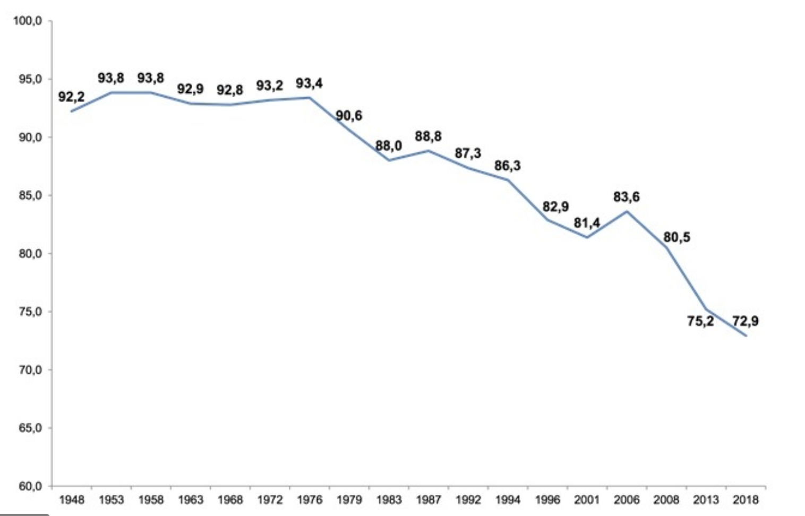
Mutamenti nel comportamento elettorale all’inizio degli anni ‘90
Altri elementi
Volatilità totale e di blocco: si muove già nel 1992 e si eleva soprattutto nel 1994 e 1996. Nuovo record nel 2013
diminuzione dell’identificazione partitica, aumento degli elettori che tendono a scegliere all’ultimo momento = più accentuata competizione come risultato della drastica riduzione degli elettorati d’appartenenza
Forza elettorale dei 7 partiti storici: sopra al 90% fino al 1983. Ancora forte nel 1987. Scende al 77% nel 1992 e crolla nel 1994. Nel 2013 nuovi partiti
Turnover parlamentare: si muove già nel 1992 e si impenna nel 1994 (70% di ricambio). Nuovo record nel 2013

Slide 33
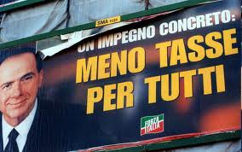
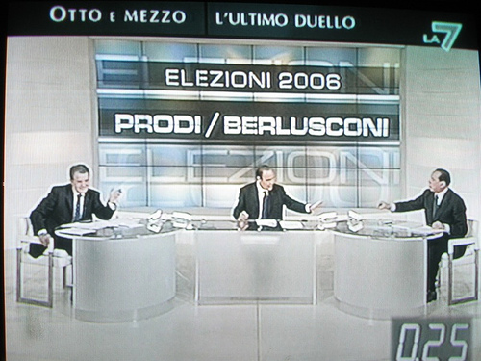
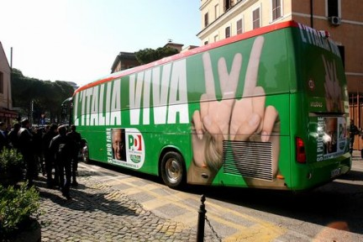
La campagna permanente: marketing politico e personalizzazione
1994: scoperta della campagna mediatica (senza limiti di spesa)
2001: (sotto par condicio) Berlusconi inventa il contratto con gli italiani. Ingente uso di risorse e promesse generiche
Leaderizzazione evidente anche nel 2006
Personalizzazione anche in altri contesti competitivi (Regioni, città)
Con la nascita dei partiti a vocazione maggioritaria tentativi di innovazione comunicativa
Tuttavia i singoli leader colgono i temi e indirizzano la campagna elettorale, che è oramai permanente ma rimane orientata a metodologie classiche da parte di molti partiti e gran parte della classe politica.
Dal 2013/14 uso massiccio dei social soprattutto da parte di alcuni leader (Salvini, Meloni)
Esplosione delle "promesse" populiste

Slide 34
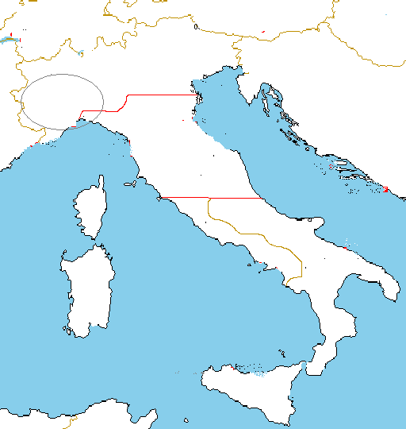
Le Italie del voto: 1948-1992
Stabilità della subcultura “cattolica” dal triveneto ala Brianza
Triangolo industriale terreno di conquista per molti partiti
Conferma della subcultura “rossa” nel centro, con predominio del Pci sul Psi
Elettorato composito nell’area di Roma e in parte anche a Napoli
Mezzogiorno dominato dalla Dc, ma senza un radicamento sub-culturale
Area Bianca: DC
Area
Industriale
Pci e laici
Area Rossa: Pci, Psi
Fascia urbana
Mezzogiorno democristiano

Slide 35
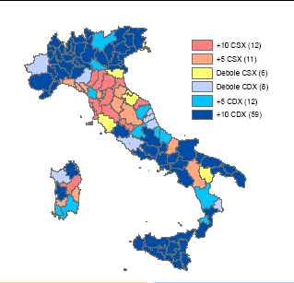
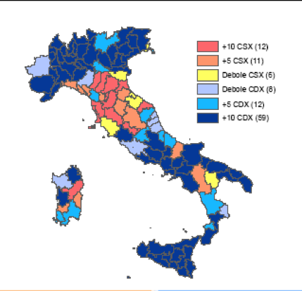
La mappa politica della seconda repubblica
Mappa basata sulla distanza Cdx-Csx nel voto 2008
- Maggiore complessità rispetto alla prima repubblica
- “Dissoluzione” dell’area bianca
- Erosione dell’area rossa
- Frammentazione del “controllo” dei vari partiti nel mezzogiorno
- Confini più sfumati e mobili tra le varie aree
Tuttavia, il territorio è ancora una variabile fondamentale
Comportamenti di voto ancora correlati a
subculture politiche e capitale sociale
Sistema Politico Italiano 2007-2008

Slide 36
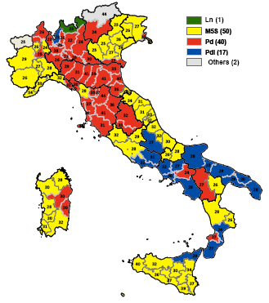
2013. Un’altra rivoluzione?
M5S vince ovunque, ma soprattutto dove il CD aveva dominato senza un’ancora partitica forte (Sicilia)
M5S occupa anche le periferie della cintura rossa (Marche) e l’area “liberale” del Piemone orientale
La Lega lascia al M5S la leadership in veneto dove rimane seconda (tracollo del PDL)
Il PD è primo in Lombardia ma solo perchè i voti sono divisi tra molti attori (saldo negativo)
Difficile immaginare gli sviluppi anche alla luce delle Europee 2014, quando il PD di Renzi sfonda in un’area molto più vasta della cintura rossa tradizionale e guadagna 3 milioni di voti (mentre il M5S ne perde 2,5). Ma sono elezioni Europee!
La fluidità e l’offerta elettorale rimangono assolutamente instabili per la tradizione italiana

Slide 37
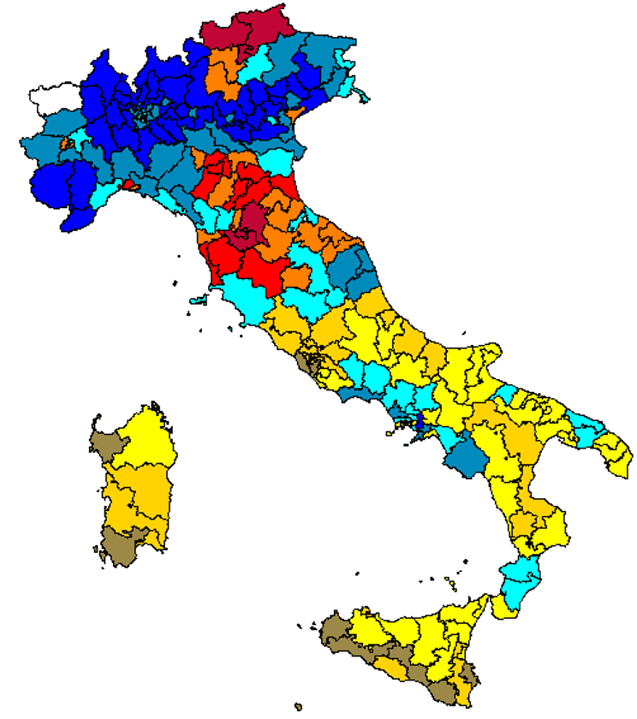
2018. La tavolozza dei collegi
Dopo il terremoto lo tsunami del 2018 e un nuovo scossone ai partiti della II Rep.
Tuttavia, si conferma la dimensione tripolare del 2013
Affermazione della Lega ma resiste anche FI
Poco spazio a sinistra del PD (ma LeU entra in parlamento)
Non esiste più un vero modello territoriale del voto. Tuttavia Lega (al Nord) e M5S (al Sud) sono i nuovi partiti dominanti su alcune regioni, guardando alla classe politica

